Slide 1
সবাইকে শুভেচ্ছা

Slide 2
পরিচিতি
মোঃ মামুনুর রশীদ
সহকারী শিক্ষক
দেবকরা মারগুবা ডঃ শহীদুল্লাহ মেমোরিয়াল উচ্চ বিদ্যালয়
শাহরাস্তি, চাঁদপুর।
মোবাইল: 01726 126141
E-mail: mamundmdsmhs@gmail.com
তথ্য ও যোগাযোগ প্রযুক্তি
অষ্টম শ্রেণি
পঞ্চম অধ্যায়
(শিক্ষা ও দৈনন্দিন জীবনে ইন্টারনেটের ব্যবহার)
সময়: ৫০ মিনিট
তারিখ: 05/০7/২০২০

Slide 3
এটি কিসের ছবি?
তুমি তোমার বন্ধুকে ইমেইলে দাওয়াত করতে চাও। সেজন্য তোমাকে কী করতে হবে?

Slide 4
আজকের পাঠ
ইমেইল পাঠানো

Slide 5
শিখনফল
এই পাঠ শেষে শিক্ষার্থীরা...
ইমেইল পাঠাতে পারবে।

Slide 6
কম্পিউটারের ব্রাউজারটি চালু করি। ব্রাউজার চালু করার জন্য কম্পিউটারে ইন্টারনেট সংযোগ দেওয়ার পর ব্রাউজারের আইকনটিতে ক্লিক করি।

Slide 7
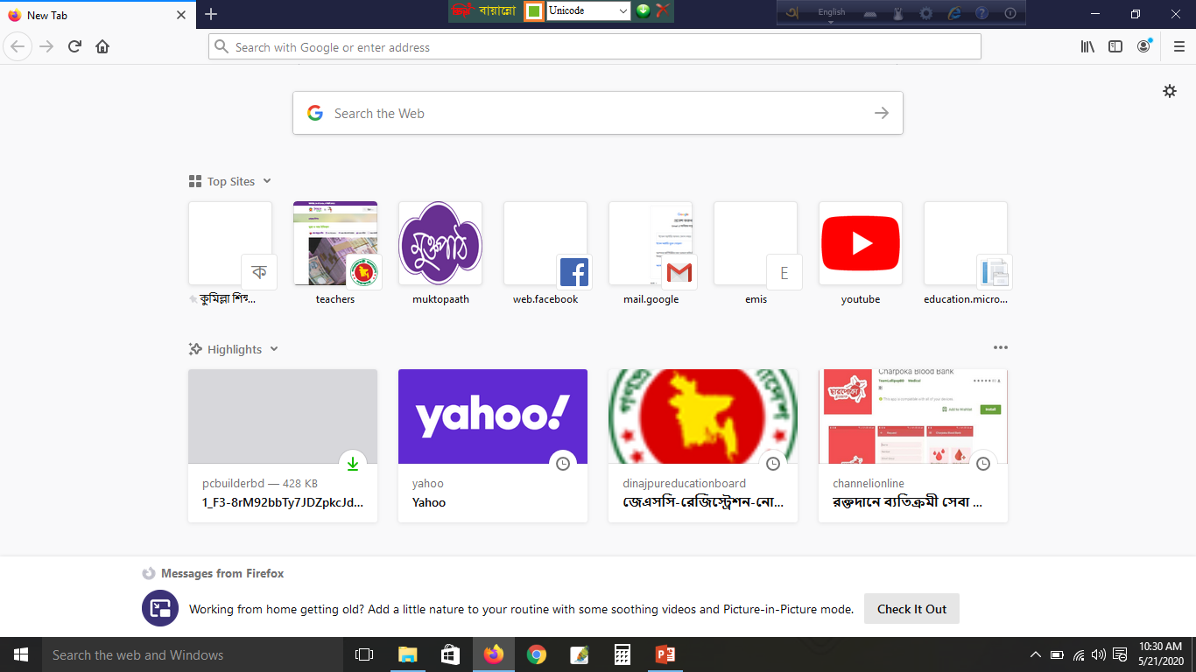
ব্রাউজারের এড্রেস বারে যে ওয়েবসাইটে তোমার ইমেইল ঠিকানা রয়েছে সেটির ঠিকানা লিখে সাইটে প্রবেশ করি। আমরা এখানে ইয়াহুর ওয়েবসাইটে প্রবেশ করব।

Slide 8
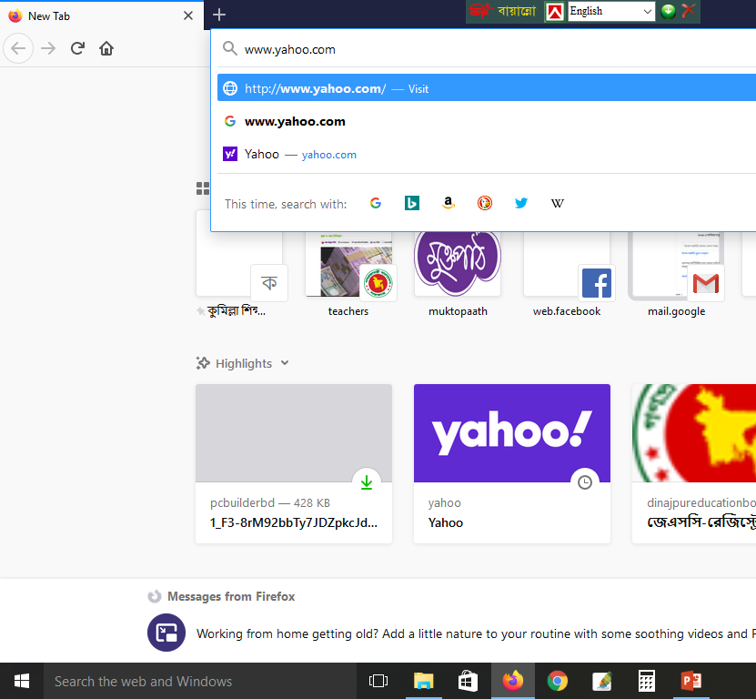
ব্রাউজারের এড্রেস বারে www.yahoo.com লিখে Enter বোতাম চাপে অপেক্ষা করি।

Slide 9
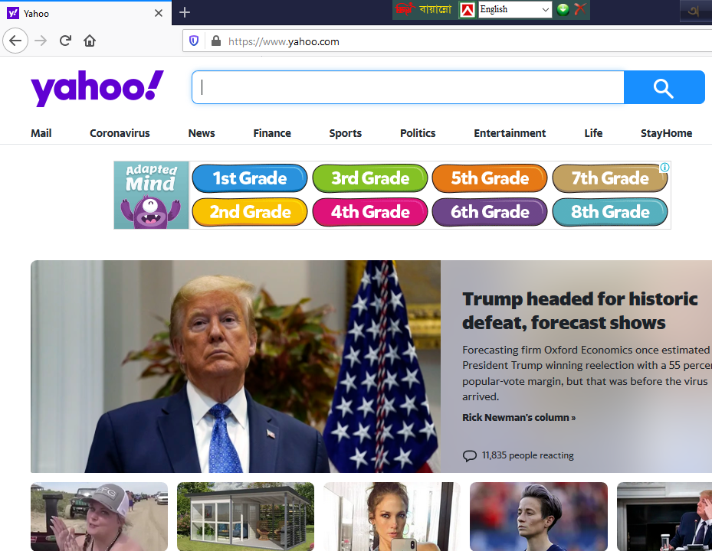
“Mail” লেখার উপর ক্লিক করি

Slide 10
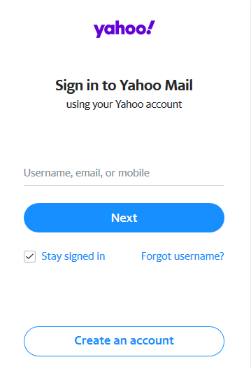
ইয়াহু আইডি লিখে Next-এ ক্লিক করি

Slide 11
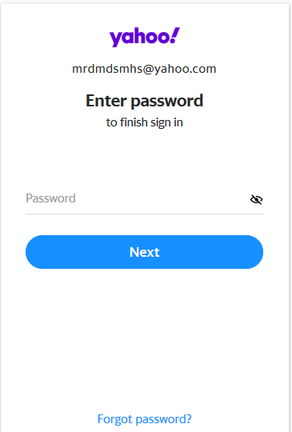
Password লিখে Next-এ ক্লিক করি

Slide 12
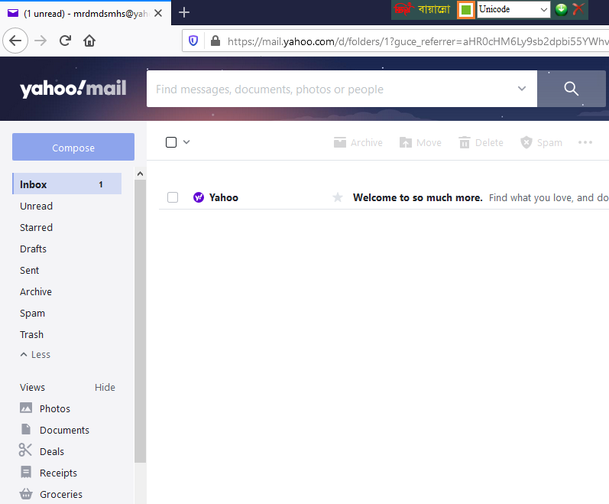
Compose লেখায় ক্লিক করি

Slide 13
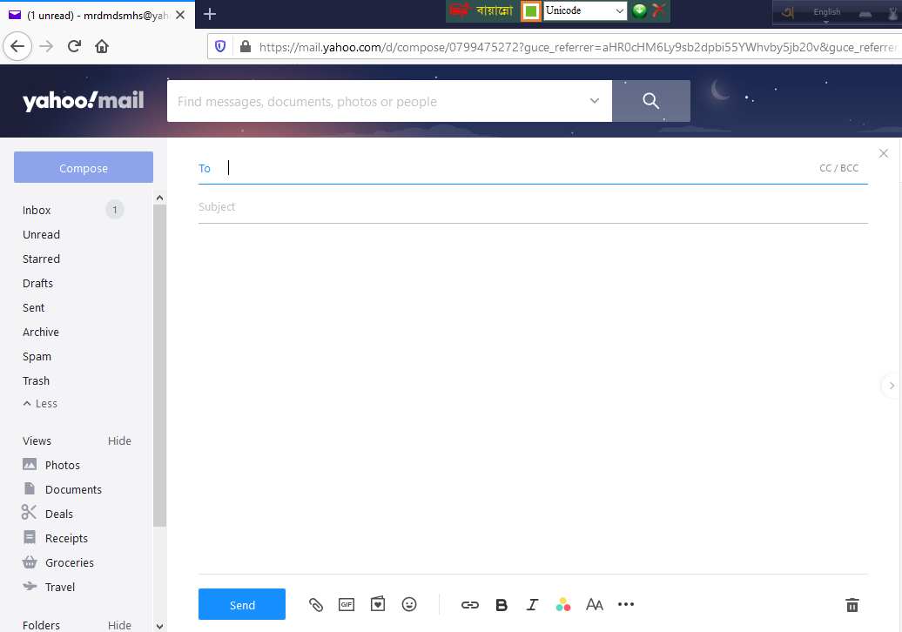
To-এর পাশে তোমার বন্ধুর ইমেইল ঠিকানা লিখো

Slide 14
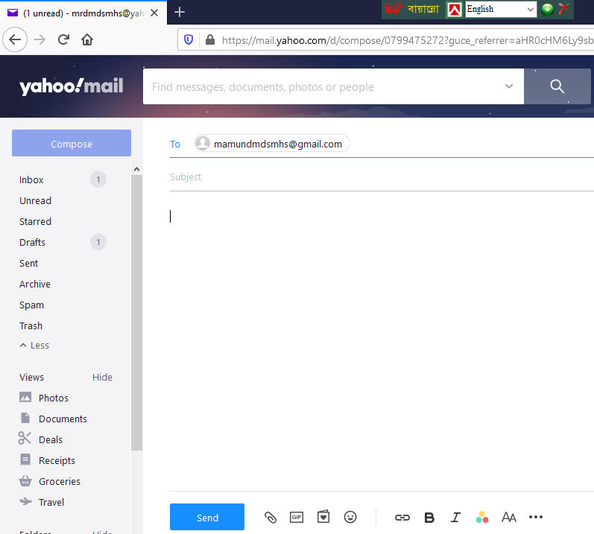
Subject-এর পাশে চিঠির শিরোনাম/কিছু একটা লিখো

Slide 15
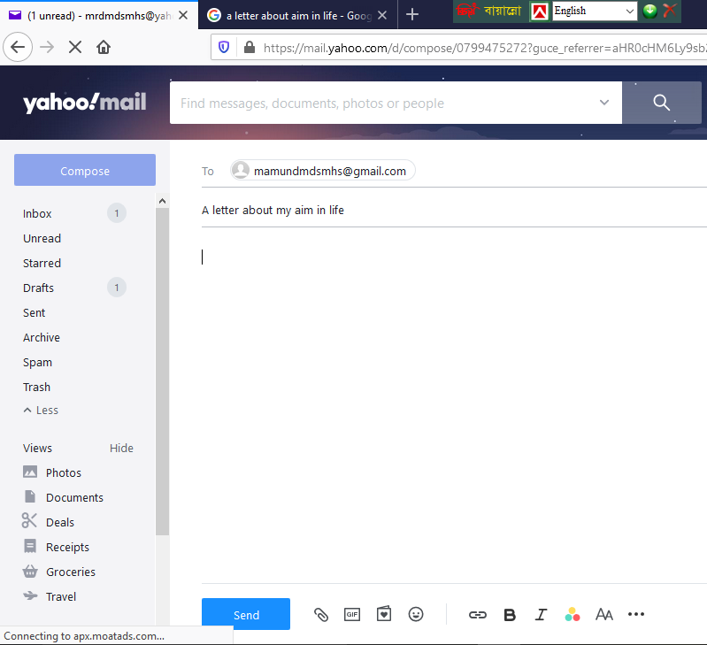
নিচের সাদা জায়গায় চিঠিটি লিখি

Slide 16
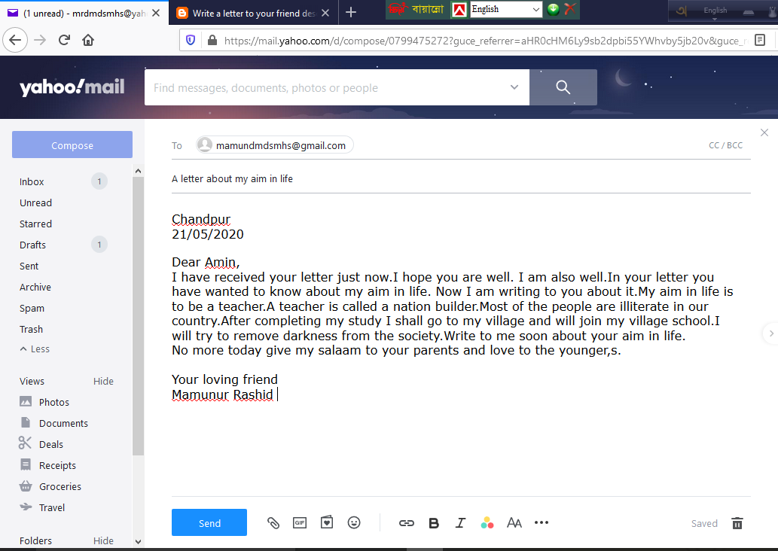
Send-এ ক্লিক করে পাঠিয়ে দাও তোমার ইমেইলটি!

Slide 17
দলগত কাজ
সময়: ১০ মিনিট
ইমেইল পাঠানোর প্রক্রিয়াটি দলে বিভক্ত হয়ে অনুশীলন করো।
Notes:
ূষিত করে

Slide 18
মূল্যায়ন
১। কোন এপ্লিকেশন সফটওয়্যার ব্যবহার করে ইমেইল পাঠানো হয়?
২। দুটি ইমেইল সেবাদাতার ওয়েব ঠিকানা বলো।
৩। তোমার ইমেইলে প্রবেশ করতে কিসে ক্লিক করবে?
৪। To-তে কী লেখা হয়?
৫। সবশেষে কিসে ক্লিক করে ইমেইল পাঠানো হয়?

Slide 19
বাড়ির কাজ
বোনের বিয়েতে আমন্ত্রণ জানিয়ে বন্ধুকে ইমেইল করো।
Notes:
ূষিত করে

Slide 20
সবাইকে ধন্যবাদ ........

